Slide 1
TITLE I Annual
Parent Meeting (Reunión Anual de Padres de Titulo I)
School/Escuela: Jesse D. Scott Elementary School
Date/Fecha: August 16, 2024
Time/Hora: 3:00 PM

Slide 2
Every Student Succeeds Act (ESSA) (La Ley-cada estudiante tenga exito ESSA por sus siglas en ingles)
Federal legislation passed to allow for the use of methods and instructional strategies to strengthen the academic program in the school, increase the amount and quality of learning, and help provide an enriched and accelerated curriculum, which may include programs, activities, and courses necessary to provide a well-rounded education.
La legislación federal aprobó permitir el uso de métodos y estrategias de enseñanza para fortalecer el programa académico en la escuela, aumentar la cantidad y la calidad del aprendizaje y ayudar a proporcionar un currículo enriquecido y acelerado, que pueden incluir programas, actividades y cursos necesarios para proporcionar una educación completa.

Slide 3
What is Title I? (¿Qué es Titulo I?)
Title I is a federally funded academic assistance program for schools.
(Titulo I - es un programa de fondos Federales para la asistencia académica de las escuelas.)
The goal of Title I is to ensure a high quality well-rounded education for every child. (La meta de Titulo I - es asegurar una alta educación de alta calidad para cada uno de los niños/as.)

Slide 4
WHAT DOES TITLE I PROVIDE AT MY CHILD’S SCHOOL?
(¿Qué es lo que Titulo I le provee a la escuela de mi hijo/a?)
Funds are used for: (Los fondos se utilizan para)
3 Class-Size Reduction Teachers K, 2, and 3
2 Instructional Aides- 7 hours
Supplies: Pencils, Pencil Sharpeners, Paper,
4- IPADs
(PISA) Read with Me Books Family Nights

Slide 5
FOR SCHOOLS, ESSA: (ESSA Para Las Escuelas)
Ensures schools measure student progress using approved tests.
(Asegura que las escuelas midan el progreso de los estudiantes utilizando exámenes aprobados.)
Ensures schools issue reports charting school performance.
(Asegura que las escuelas distribuyan reportes del rendimiento escolar.)

Slide 6
FOR SCHOOLS, ESSA: (ESSA Para Las Escuelas)
Provides teacher training and professional development to improve instruction.
(Provee entrenamiento y capacitación profesional a los maestros para mejorar la enseñanza.)

Slide 7
For Students, ESSA: (ESSA Para Los Estudiantes)
Sets high expectations for academic achievement.
(Fija expectativas altas para el logro académico.)
Requires yearly testing for Grades 3-8 and High School.
(Requiere exámenes anualmente para los Grados 3ro al 8to y la preparatoria.)

Slide 8
For Students, ESSA: (ESSA Para Los Estudiantes)
Provides teachers who are licensed by the state of Nevada and use proven teaching methods.
(Provee maestros con licencia por el estado de Nevada los cuales utilizan métodos de enseñanza aprobados.)

Slide 9
Parents’ Rights and Responsibilities (Derechos de los padres y sus responsabilidades)
The right to receive periodic progress reports on the child and the school. (El derecho de recibir informes de progreso académico del niño/a y de la escuela periódicamente.)
The right to request information about the qualifications of their child’s teacher. (El derecho de solicitar información acerca de las credenciales del maestro de su hijo/a.)

Slide 10
The right to help decide if the school’s Title I program is meeting the needs of their child. (El derecho de ayudar a decidir si el programa de Titulo I dentro de la escuela esta llenando las necesidades de su hijo/a.)
The right to offer suggestions for academic improvement and increased parental involvement. (El derecho de ofrecer sugerencias para un mejoramiento académico y aumentar la participación de los padres.)

Slide 11
The responsibility to share information with the teacher about their child’s interests and abilities. (La responsabilidad de compartir información con el maestro tocante a los intereses y las habilidades del niño/a.)
The responsibility to attend parent conferences and to communicate regularly with the school concerning their child’s academic progress. (La responsabilidad de asistir a conferencias de padres y de comunicarse regularmente con la escuela acerca del progreso académico de sus niños.)

Slide 12
The responsibility to ensure their child attends school regularly, completes all homework and classroom assignments, and adheres to the District’s Educational Accord, Honor Code, and school behavior policies.
(La responsabilidad de asegurar que sus hijos asistan a la escuela regularmente, completen todas las tareas y en las del aula, y se adhiere al Acuerdo de la Educación del distrito, código de honor, y las normas de conducta en la escuela.)

Slide 13
Districtwide Survey results
(Los resultados del estudio del?)

Slide 14
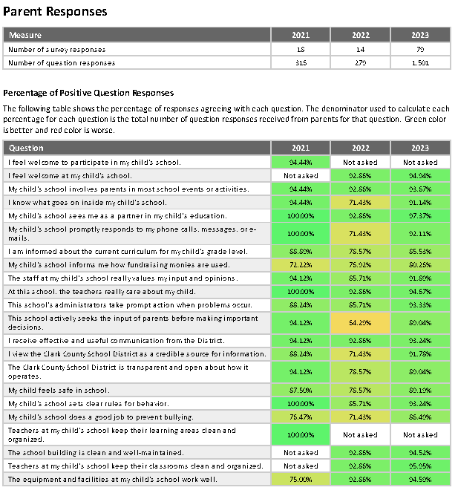
Notes:
My chi l d's s chool i nforms me how fundra i s i ng moni es a re us ed.
I a m i nformed a bout the current curri cul um for my chi l d's gra de l evel .

Slide 15
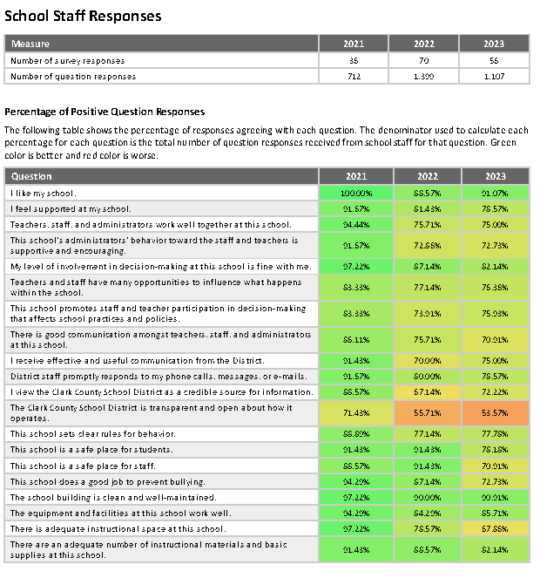
Notes:
The Clark County School District is transparent and open about how it
operates .53.57% There is adequate instructional space at this school . 67.86%

Slide 16
Parent And Family
Engagement Policy (la Póliza de Participación de Padres de la escuela?)
Let’s review the Parent and Family Engagement Policy currently in place.
(Revisemos la Norma de Participación de los Padres actualmente implementada.)

Slide 17
Parent and Family Engagement Policy
2023-2024
Administration and staff at Jesse D. Scott Elementary School and a panel of parents have jointly developed the following Parent and Family Engagement Plan for the 2023-2024 school year. The Parent and Family Engagement Policy was drafted initially on May 17, 2023. A draft of the policy was provided on May 18, 2023, and August 16, 2023, through the school website for parent review. Parents provided input to the policy on August 16, 2023, and August 17, 2022. The completed policy was presented to parents in English and Spanish through August 16, 2023, and August 17, 2023, in person and on the school website on August 18, 2023. The information discussed included the Districtwide Survey Results, School Organization Team, Snack Time with Books, and other school-related information. All information from the annual meeting will be posted on the school website for parents to view as needed.
Política de participación de los padres y la familia
2023-2024
La administración y el personal de la Escuela Primaria Jesse D. Scott y un panel de padres han desarrollado conjuntamente el siguiente Plan de participación de padres y familias para el año escolar 2023-2024. La Política de participación de los padres y la familia se redactó inicialmente el 17 de mayo de 2023. Se proporcionó un borrador de la política el 18 de mayo de 2023 y el 16 de agosto de 2023 a través del sitio web de la escuela para la revisión de los padres. Los padres proporcionaron información sobre la política el 16 de agosto de 2023 y el 17 de agosto de 2023. La política completa se presentó a los padres en inglés y español hasta el 16 de agosto de 2023 y el 17 de agosto de 2023, en persona y en el sitio web de la escuela en agosto. el 18 de enero de 2023. La información discutida incluyó los resultados de la encuesta del distrito, el equipo de organización escolar, la merienda con libros y otra información relacionada con la escuela. Toda la información de la reunión anual se publicará en el sitio web de la escuela para que los padres la vean según sea necesario.

Slide 18
A copy of the Parent and Family Engagement Policy is available on the school website. Jesse D. Scott Elementary School involves parents in an organized, ongoing, and timely way to plan and review to improve the Parent and Family Engagement Plan and School Performance Plan. Parents are invited to attend the School Organization Team meeting, which is held on the third Wednesday of every month, to discuss and review the Parent and Family Engagement Policy. Staff is available in the front office to translate in Spanish for those parents who need language assistance.
Una copia de la Política de participación de padres y familias está disponible en el sitio web de la escuela. La Escuela Primaria Jesse D. Scott involucra a los padres de manera organizada, continua y oportuna para planificar y revisar para mejorar el Plan de Participación de Padres y Familias y el Plan de Rendimiento Escolar. Los padres están invitados a asistir a la reunión del Equipo de Organización Escolar, que se lleva a cabo el tercer miércoles de cada mes, para discutir y revisar la Política de Participación de Padres y Familias. El personal está disponible en la oficina principal para traducir al español para aquellos padres que necesitan asistencia con el idioma.

Slide 19
Based on results from the Annual Districtwide Survey, parents were concerned regarding how fundraising money is used and being informed of the current curriculum. Families can learn more about the current curriculum through parent conferences, Parfait with the Principal, or Coffee and Tea with the AP. Copies of the curriculum can be viewed upon request. Jesse Scott has a school social worker, a counselor, and a behavior mentor on campus daily to assist students and parents with behavior concerns or SEL curriculum. Monthly School Organization Team meetings are held in which parents are invited to hear how funds are utilized and learn about the school and the curriculum. Parents are notified of upcoming events during morning announcements, the school website, Parentlink, newsletters, and Facebook posts. To increase participation in the survey, Scott ES sends home reminders and has a computer available for parent use.
Con base en los resultados de la Encuesta Anual del Distrito, los padres estaban preocupados sobre cómo se usa el dinero de la recaudación de fondos y sobre cómo se les informa sobre el plan de estudios actual. Las familias pueden obtener más información sobre el plan de estudios actual a través de conferencias con los padres, Parfait con el director o Café y té con AP. Las copias del plan de estudios se pueden ver a pedido. Jesse Scott tiene un trabajador social escolar, un consejero y un mentor de comportamiento en el plantel todos los días para ayudar a los estudiantes y padres con problemas de comportamiento o el plan de estudios SEL. Se llevan a cabo reuniones mensuales del Equipo de Organización Escolar en las que se invita a los padres a escuchar cómo se utilizan los fondos y aprender sobre la escuela y el plan de estudios. Los padres son notificados de los próximos eventos durante los anuncios de la mañana, el sitio web de la escuela, Parentlink, boletines y publicaciones en Facebook. Para aumentar la participación en la encuesta, Scott ES envía recordatorios a casa y tiene una computadora disponible para uso de los padres.

Slide 20
The Educational Involvement Accords are integrated into the registration process through Infinite Campus. Parents must review the Accords prior to completing their child’s registration. Administrators and teachers will have access to the Accords whenever needed for parent/student conferences or other occasions.
In an effort to ensure that all children are safe, the Clark County School District (CCSD) has revised its policy for volunteers. CCSD Human Resources must clear all adults who have access to, direct contact with, or are left alone with district students before having contact with students. After Human Resources have cleared an individual, a CCSD volunteer badge will be issued. No individual will be allowed on campus or allowed contact with students until they have a CCSD-issued badge and have approval from the administration.
Los Acuerdos de Participación Educativa están integrados en el proceso de registro a través de Infinite Campus. Los padres deben revisar los Acuerdos antes de completar el registro de su hijo. Los administradores y maestros tendrán acceso a los Acuerdos cuando sea necesario para conferencias de padres / estudiantes u otras ocasiones.
En un esfuerzo por garantizar que todos los niños estén seguros, el Distrito Escolar del Condado de Clark (CCSD) ha revisado su política para los voluntarios. Recursos humanos de CCSD debe autorizar a todos los adultos que tienen acceso, contacto directo o se quedan solos con los estudiantes del distrito antes de tener contacto con los estudiantes. Después de que Recursos Humanos haya aprobado a una persona, se emitirá una insignia de voluntario de CCSD. No se permitirá a ningún individuo en el campus ni se le permitirá el contacto con los estudiantes hasta que tengan un gafete emitido por CCSD y tengan la aprobación de la administración.

Slide 21
Parents are their child's first teachers; consequently, it is necessary for parents to be involved throughout their child's educational career. Teachers, administrators, and parents must work together to prepare students to be active learners. Families come to school with diverse backgrounds; however, all parents want what is best for their children. Therefore, Jesse D. Scott Elementary School provides a variety of opportunities throughout the school year in which parents can be active participants in academic activities with their children. Parents are invited to participate in Academic Events that will focus on Literacy, Science, Technology, Engineering, Art, and Math, (STEAM), which will allow families to learn strategies that will boost their child's performance at school. Weekly families are invited to join us virtually for Snack Time with Books through a video link.
Los padres son los primeros maestros de sus hijos; en consecuencia, es necesario que los padres se involucren a lo largo de la carrera educativa de sus hijos. Los maestros, administradores y padres deben trabajar juntos para preparar a los estudiantes para que sean aprendices activos. Las familias vienen a la escuela con antecedentes diversos; sin embargo, todos los padres quieren lo mejor para sus hijos. Por lo tanto, la Escuela Primaria Jesse D. Scott brinda una variedad de oportunidades a lo largo del año escolar en las que los padres pueden ser participantes activos en actividades académicas con sus hijos. Se invita a los padres a participar en eventos académicos virtuales que se centrarán en alfabetización, ciencias, ingeniería, arte y matemáticas (STEAM), que permitirán a las familias aprender estrategias que mejorarán el rendimiento de sus hijos en la escuela. Las familias semanales están invitadas a unirse a nosotros virtualmente para Snack Time with Books a través de un enlace de video.

Slide 22
Jesse D. Scott Elementary School holds a minimum of one scheduled Parent Student Teacher Academic Planning Time each year, where the student's academic progress will be discussed, as well as expectations for the grade level. This includes the school's curriculum, Nevada Academic Content Standards, Nevada's student achievement standards, state and local assessment information (including alternative assessments as appropriate), Nevada's proficiency level targets, participation in school programs including Title I, how to work collaboratively with educators, and other concerns a parent may have. Classroom progress reports are updated and provided to parents through Infinite Campus. Parents are provided with information regarding benchmarking and progress with Fast Bridge, STAR, MAP, and Student Learning Plans. Parents have live access to the Infinite Campus Parent Portal. Staff is available to assist parents with Infinite Campus to check students’ grades and update contact information.
La escuela primaria Jesse D. Scott tiene un mínimo de un tiempo de planificación académica para padres, estudiantes y maestros cada año, donde se discutirá el progreso académico del estudiante, así como las expectativas para el nivel de grado. Esto incluye el plan de estudios de la escuela, los Estándares de contenido académico de Nevada, los estándares de rendimiento de los estudiantes de Nevada, la información de evaluación estatal y local (incluidas las evaluaciones alternativas, según corresponda), los objetivos de nivel de competencia de Nevada, la participación en programas escolares, incluido el Título I, cómo trabajar en colaboración con los educadores y otras preocupaciones que un padre pueda tener. Los informes de progreso del salón de clases se actualizan y se proporcionan a los padres a través de Infinite Campus. Los padres reciben información sobre la evaluación comparativa y el progreso con Fast Bridge, STAR, MAP y los planes de aprendizaje estudiantil. Los padres tienen acceso en vivo al Portal de Padres de Infinite Campus. El personal está disponible para ayudar a los padres con Infinite Campus a verificar las calificaciones de los estudiantes y actualizar la información de contacto.

Slide 23
Staff at Jesse D. Scott Elementary School are regularly educated on how to reach out to, communicate with, work with parents as equal partners, and build ties between parents and the school. Trainings are provided through the Equity and Diversity Department to increase the relationship between Jesse Scott Elementary School faculty and families. Classroom teachers use various methods to communicate with parents in their native language, such as Google Translate. Faculty, students, and parents partake in cultural enrichment presentations during morning announcements. Examples of these cultural enrichments include Hispanic Heritage Month, American Indian Heritage Month, and African American History Month.
El personal de la Escuela Primaria Jesse D. Scott recibe capacitación regular sobre cómo acercarse, comunicarse, trabajar con los padres como socios iguales y crear vínculos entre los padres y la escuela. Se brindan capacitaciones a través del Departamento de Equidad y Diversidad para aumentar la relación entre la facultad y las familias de la Escuela Primaria Jesse Scott. Los maestros de aula usan varios métodos para comunicarse con los padres en su idioma nativo, como Google Translate. El personal docente, los estudiantes y los padres participan en presentaciones de enriquecimiento cultural durante los anuncios matutinos. Ejemplos de estos enriquecimientos culturales incluyen el Mes de la Herencia Hispana, el Mes de la Herencia Indígena Americana y el Mes de la Historia Afroamericana.

Slide 24
Parents are informed of programs, community services, meetings, and other activities pertaining to Jesse D. Scott Elementary School via morning announcements, Parentlink phone calls, emails, and newsletters are provided in both English and Spanish. We also have a school website, and Facebook page, which are updated regularly.
Se informa a los padres sobre programas, servicios comunitarios, reuniones y otras actividades relacionadas con la Escuela Primaria Jesse D. Scott a través de anuncios matutinos, llamadas telefónicas de Parentlink, correos electrónicos y boletines en inglés y español. También tenemos un sitio web de la escuela y una página de Facebook, que se actualizan periódicamente.

Slide 25
Jesse D. Scott Elementary School coordinates and integrates parent involvement programs and activities with many community partners and entities to encourage and support families to participate more in their children's education. Southwest Gas, the Northgate Church, Urban League, Three Square backpack program, Spread the Word Nevada, United Way, F.A.C.E.S., Nevada Cooperative Extension, The Smith Center, and Phi Beta Sigma Fraternity Inc. are some of the community partners with which our school proudly coordinates and partners.
La escuela primaria Jesse D. Scott coordina e integra programas y actividades de participación de los padres con muchos socios y entidades de la comunidad para animar y apoyar a las familias a participar más en la educación de sus hijos. Southwest Gas, Northgate Church, Urban League, el programa de mochila Three Square, Spread the Word Nevada, United Way, F.A.C.E.S., Nevada Cooperative Extension, The Smith Center y Phi Beta Sigma Fraternity Inc. son algunos de los socios comunitarios con los que nuestra escuela orgullosamente coordina y socios.
Parents may offer suggestions or ask questions by completing a parent concern form and the Annual District Survey anonymously. The Title I Survey forms can also be used to provide suggestions. Title I forms are in both English and Spanish.
Los padres pueden ofrecer sugerencias o hacer preguntas completando un formulario de inquietudes de los padres y la Encuesta anual del distrito de forma anónima. Los formularios de la Encuesta del Título I también se pueden utilizar para proporcionar sugerencias. Los formularios del Título I están en inglés y español.

Slide 26
Thank you for attending (Gracias por Asistir)
For questions, please call:
Title I Services
Clark County School District
702-799-3850

Slide 27
